Slide 1
Morphing obrazów
Projekt na Języki Asemblerowe 2020

Slide 2
Czym jest morphing?
Przekształcenie jednego obrazu w drugi
Możliwość stworzenia wypadkowego obrazu z kilku innych
Proces stopniowy – kolejne obrazy wynikowe w różnym stopniu podobne do poszczególnych początkowych

Slide 3
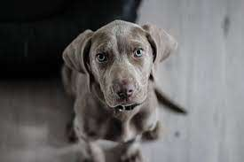
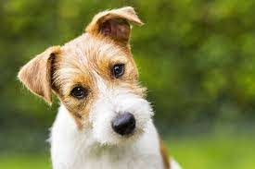
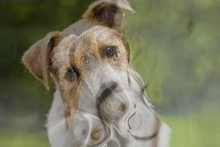

Slide 4
Aspekty morphingu
Parametr podobieństwa
Punkty charakterystyczne
Wypadkowy kolor piksela

Slide 5
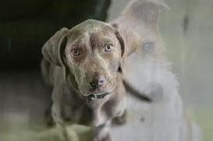
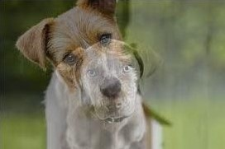
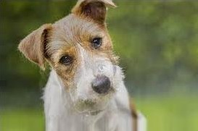
Parametr podobieństwa
l = 0.2
l = 0.5
l = 0.7
Wartość z zakresu [0, 1]
Wartości skrajne to odpowiedni z obrazów wejściowych bez wpływu drugiego
W projekcie dokładność do 0.1

Slide 6
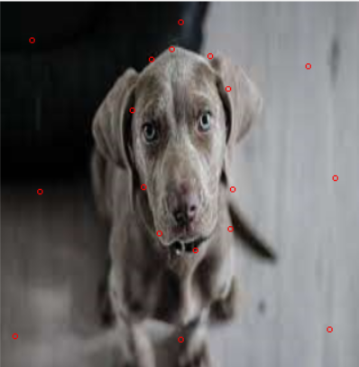

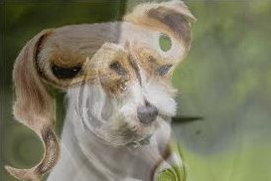
Punkty charakterystyczne
l = 0.6
charPointsFirst[n]
charPointsSecond [m]
charPointsOutput[min(m,n)]
$$charPointsOutput\left[i\right]=charPointsFirst\left[i\right]×\left(1−l\right)+charPointsSecond\left[i\right]×l$$

Slide 7
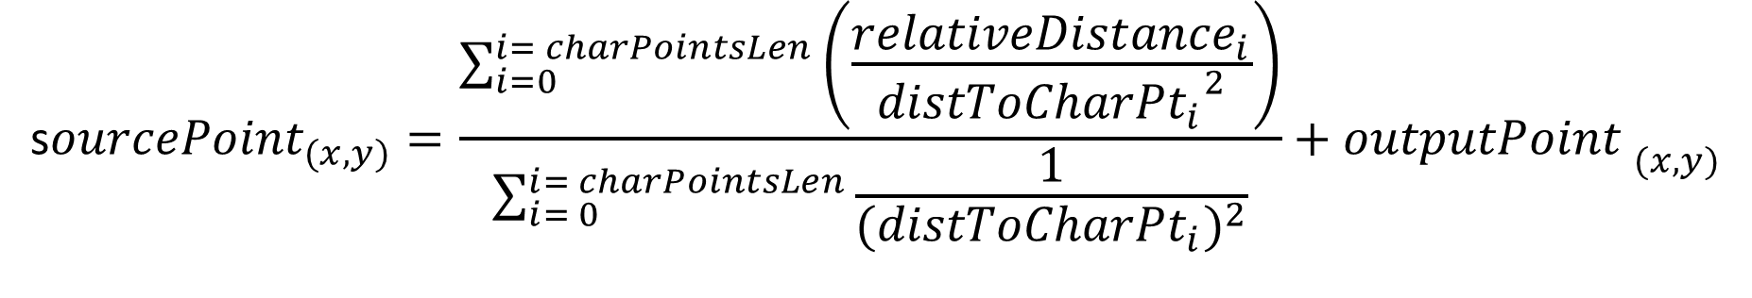
Wypadkowy kolor piksela
$outputPointColor=firstSourcePointColor ×\left(1 −l\right)+secondSourcePointColor ×l$
$${\text{s}ourcePoint}_{(x,y)}=\frac{\sum_{i=0}^{i= charPointsLen}{\left(\frac{{relativeDistance}_{i}}{{{distToCharPt}_{i}}^{2}}\right)}}{\sum_{i= 0}^{i= charPointsLen}{\frac{1}{{({distToCharPt}_{i})}^{2}}}}+{outputPoint }_{(x,y)}$$
Obliczamy kolor każdego piksela obrazu wynikowego na podstawie kolorów dwóch wybranych punktów po jednym z każdego obrazu wejściowego (pierwszy wzór). Punkty z tych obrazów wybieramy z kolei na podstawie odległości piksela obrazu wynikowego od wszystkich punktów charakterystycznych na obrazie wynikowym (drugi wzór).

Slide 8
Ogólny pseudokod algorytmu
setOutputCharacteristicPoints()
calculateRelativeDistances()
for (i = 0; i < outputCharPoints; i++)
{
for(j = 0; j < i; j++)
{
findAndSetColorForAllOutputPixels(i)
}
}

Slide 9
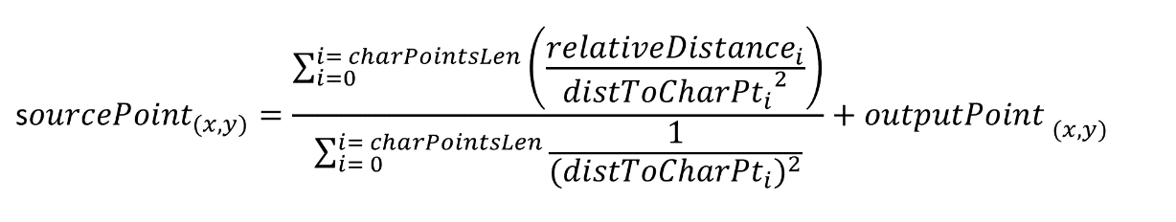
Co na wysokim, co na niskim poziomie?
CAŁA RESZTA
Bezpośrednie operowanie na pikselach bitmapy
Obliczenie dystansów między punktami charakterystycznymi na obrazie wyjściowym i wejściowych
Warunki gwarantujące niewychodzenie poza zakres obrazu, poprawność liczb, itp.
Obsługa reszty obliczeń
GUI
C# DLL
ASM DLL
C# WinForms

Slide 10
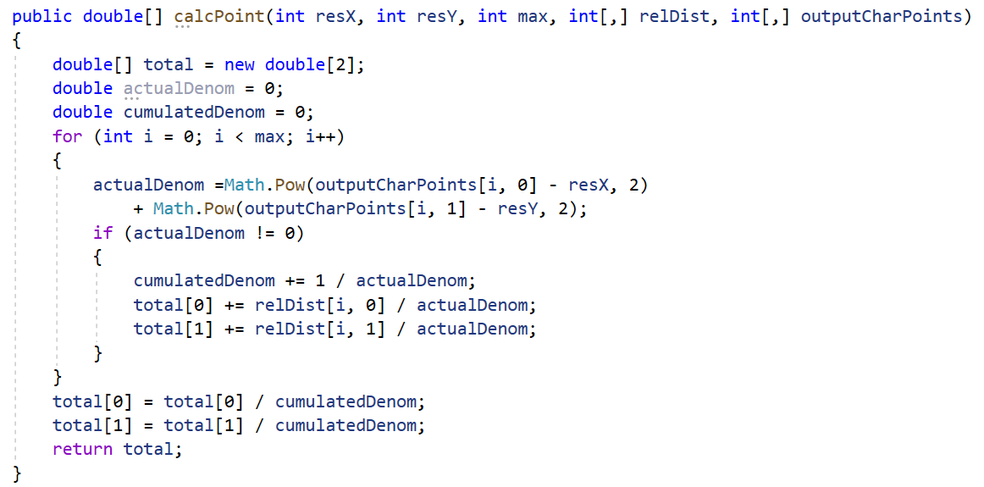
Realizacja w języku wysokiego poziomu
Najważniejsza funkcja zaimplementowana w C#

Slide 11
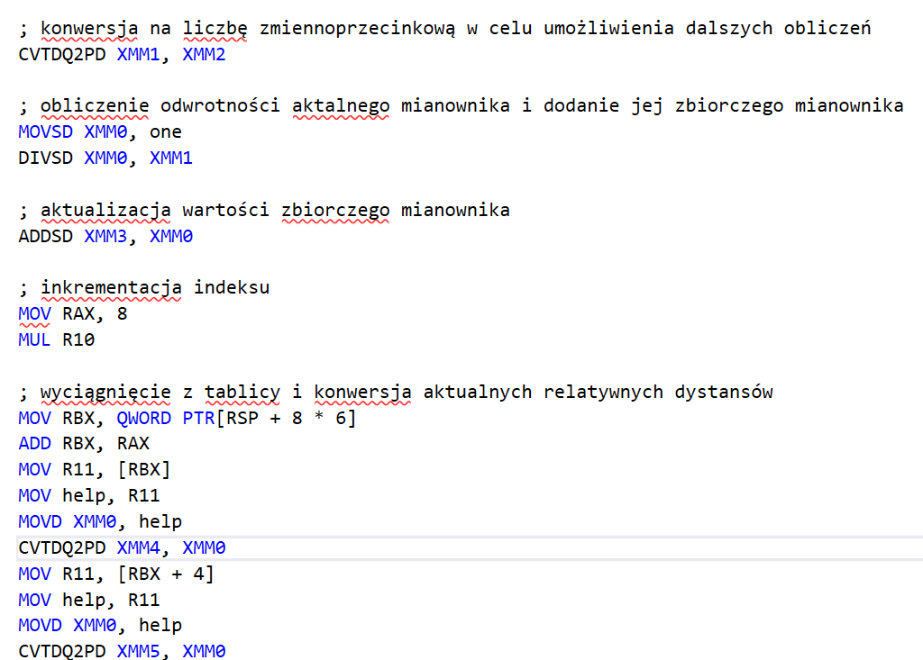
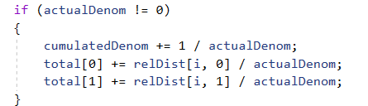
Relacja wysoki-niski poziom
Część głównej funkcji zaimplementowanej w MASM x64 z użyciem instrukcji wektorowych

Slide 12
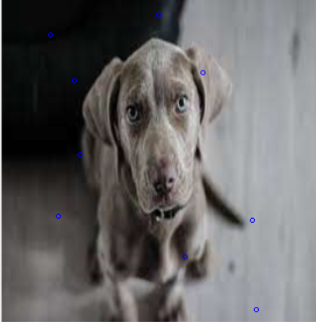

Zwiększanie możliwości
Obszarowy parametr podobieństwa
Parametr nie jeden dla całego obrazu a określany dla obszarów
Kolejna warstwa punktów charakterystycznych ale określanych tylko na jednym obrazie
?

Slide 13
Obszarowy parametr podobieństwa
Działanie i miejsce w programie
void findAndSetColorForAllOutputPixels
{
for (i = 0; i < imageHeight; i++)
{
for(j = 0; j < imageWidth; j++)
{
charPoint = findNearestLambdaCharPoint (i, j)
setLambda(charPoint.Lambda)
//Realizacja normalnej części algorytmu dla tego punktu ale przy
// l = Lambda
}
}
}

Slide 14
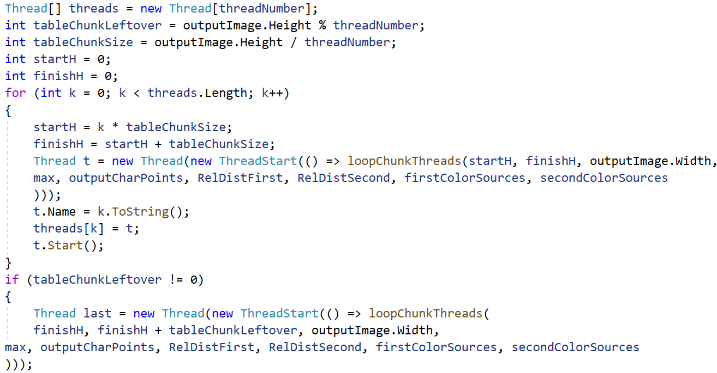
Wielowątkowość
Wątki liczą źródła kolorów dla kolejnych wierszy obrazu wynikowego

Slide 15
Aktualny stan projektu – szczere podsumowanie
Implementacja kluczowej funkcji w:
języku wysokiego poziomu – ukończona, możliwa optymalizacja działań na bitmapie
języku asemblera – do poprawy, zachowuje się jak funkcja wysokiego poziomu dla danych testowych, nie działa w kontekście głównego programu – możliwe błędy w przekazywaniu danych
Funkcjonalności pomocnicze – zaimplementowane, możliwa optymalizacja.
Obszarowy parametr podobieństwa – do zaimplementowania.
Podział na wątki – początek prac.
GUI – zaimplementowane podstawowe działanie, potrzeba zwiększenia funkcjonalności.

Slide 16
Dziękuję za uwagę
Autor: Piotr Gazda gr. 3 sekcja 2 AEI Inf sem5 2020

